Slide 1

第六讲
克劳修斯熵和玻尔兹曼熵

Slide 2
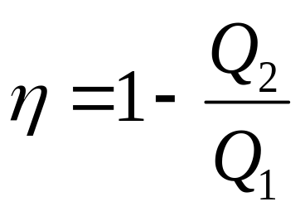
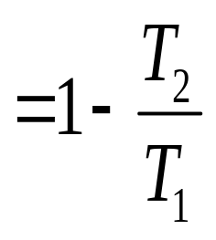
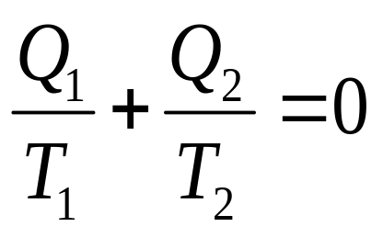
一 熵概念的引入
可逆卡诺机
若热量Q₂本身有符号，则有：
赵国俭

Slide 3
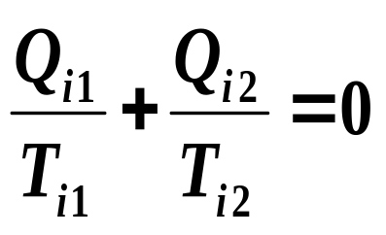
任意的可逆循环可视为由许多可逆卡诺循环所组成
Q_{i1}
P
T_{i1}
T_{i2}
Q_{i2}
V
每一可逆卡诺循环都有：
赵国俭

Slide 4
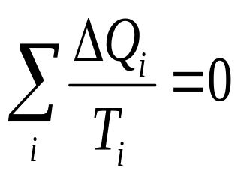
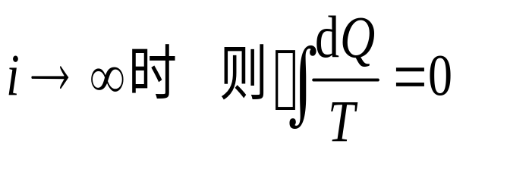
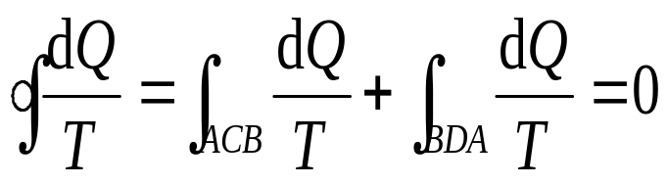


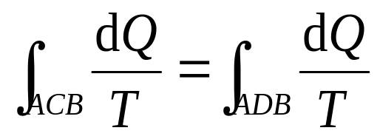

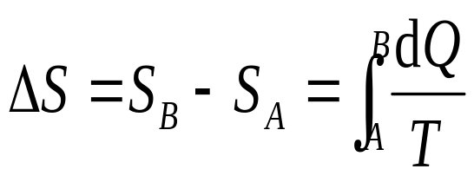
对所有微小循环求和
C
B
D
A
V
——克劳修斯熵公式

Slide 5
二 熵变的计算
(1)熵是态函数,与过程无关。因此可在两平衡态之间假设任一可逆过程,从而可计算熵变
(2)当系统分为几个部分时,各部分的熵变之和等于
系统的熵变
克劳修斯熵公式是从系统宏观角度定义态函数熵
赵国俭

Slide 6
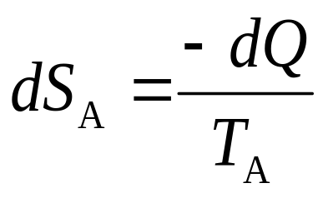
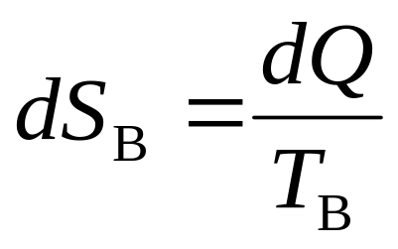
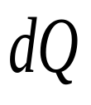


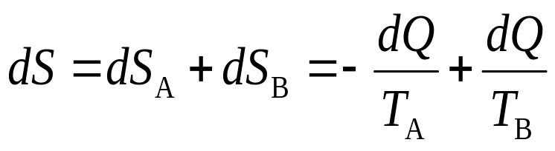
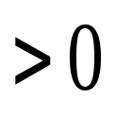
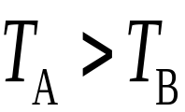
例1:求热传导中的熵变
设在微小时间dt内，从A传到B的热量为：

Slide 7
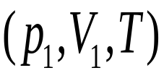


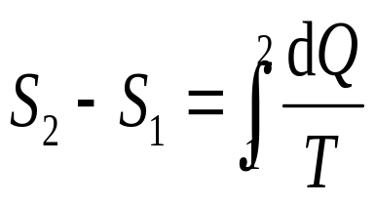
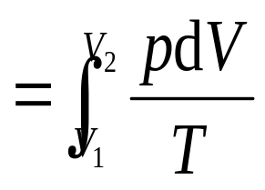
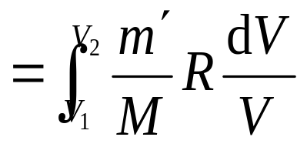
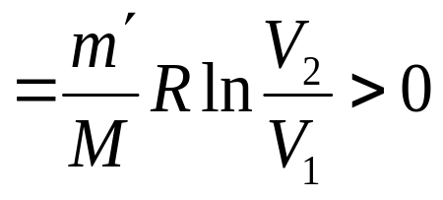
P(atm)
例2：求自由膨胀过程的熵变
O
V(升)
解
假设从初态到末态经历一等温膨胀过程

Slide 8
结论:孤立系统中不可逆过程熵是增加的
三 熵增加原理
孤立系统中的熵永不减少
热力学第二定律亦可表述为:一切自发过程总是向着熵增加的方向进行
赵国俭

Slide 9


四 玻尔兹曼熵
从微观观点出发,用统计方法简要说明熵的微观本质和热力学第二定律的统计意义,从而增加对熵函数和熵增加原理的理解。
如图孤立容器内,一隔板把体积V₂分为两部分,开始时,V₁内有N个理想气体分子,余下体积为真空
为确定分子处在容器V₁内的位置,将容器分为许多格子,每个格子的体积为τ;分子处在不同的格子里就表示分子不同的微观态。

Slide 10
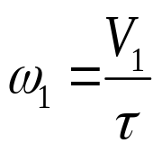
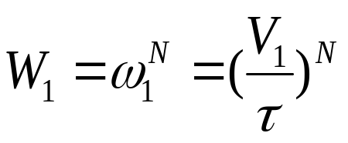

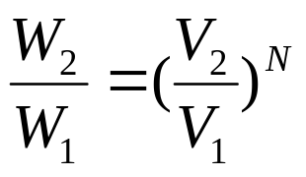
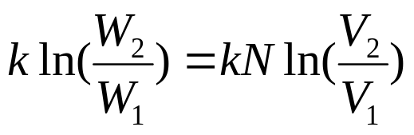
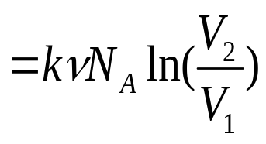
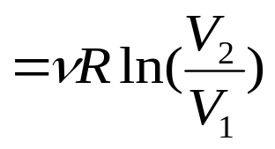

一个分子在V₁内具有微观态数：
N个分子在V₁内具有微观态数：
N个分子在V₂内具有微观态数：

Slide 11
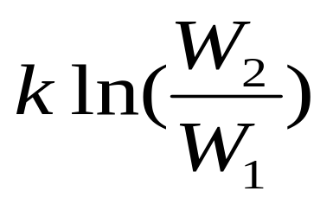
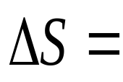
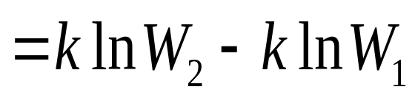
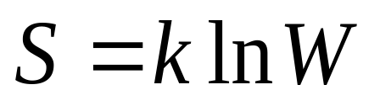
熵函数与微观状态数之间的关系为：
──玻尔兹曼熵公式
赵国俭

Slide 12
如考虑只有4个分子的情况
A B
赵国俭

Slide 13
左4，右0
微观状态数1
左3，右1
微观状态数4
左2，右2
微观状态数6
左0，右4
微观状态数1
左1，右3
微观状态数4

Slide 14
以上情况共有5个宏观状态,16个微观状态
宏观状态的有序度是按其所包含的微观状态数目来衡量
玻耳兹曼熵公式是从系统微观角度定义的态函数熵
系统某一状态的熵值越大,它所包含的微观状态数目越多,所对应的宏观状态越无序,越接近于平衡态。孤立系统总是倾向于熵值最大
熵是分子热运动无序程度的量度,或混乱度的量度
赵国俭

Slide 15
三、热力学第二定律的统计意义
在一个不受外界影响的孤立系统中发生的一切实际过程,都是从概率小(微观态数少)的宏观状态向概率大(微观态数多)的宏观态进行.即沿着熵增加的方向进行,只有绝热可逆过程是等熵过程

